Slide 1
ΑΣΦΑΛΗΣ ΠΑΡΟΥΣΙΑ ΣΤΟ ΔΙΑΔΙΚΤΥΟ!!!
ΑΣ ΞΕΚΙΝΗΣΟΥΜΕ!!!!!!!!!!!!!!!!!!!!!!!!!!!!!!!!!!!!!!!!!!!!!!!!!!!!!!!!!!!!!!!!!!!!!!!!!!!!!!!!!!!!!!!!!!!!!!!!!!!!!!!!!!!!!!!!!!!!!!!!!!!!!!!!!!!!!!!!!!!!!!!!

Slide 2

1^{ος} ΚΑΝΟΝΑΣ
Τα άτομα που γνωρίζετε στο διαδίκτυο δεν είναι πάντοτε αυτά που ισχυρίζονται ότι είναι. Μπορεί να σας λένε ψέματα για να κερδίσουν την εμπιστοσύνη σας .

Slide 3

2^{ος} ΚΑΝΟΝΑΣ
Μην δίνετε ποτέ τα προσωπικά σας στοιχειά , ούτε να αποκαλύπτετε σε άλλους χρηστές του διαδικτύου πληροφορίες που αφορούν τους φίλους σας , την οικογένεια σας ή το σχολείο σας.

Slide 4
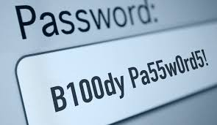
3^{ος} ΚΑΝΟΝΑΣ
Μην αποκαλύπτετε τους κωδικούς πρόσβασης (password) που χρησιμοποιείτε .

Slide 5
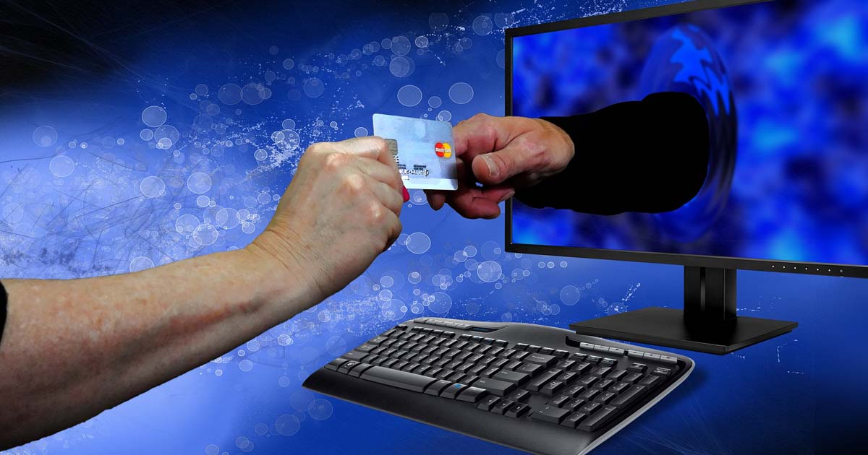
4^{ος} ΚΑΝΟΝΑΣ
Μην επιχειρείτε συναλλαγές μέσω του διαδικτύου για την αγορά προϊόντων και μην δίνετε στοιχειά που αφορούν πιστωτικές κάρτες .

Slide 6

5^{ος} ΚΑΝΟΝΑΣ
Να είστε επιφυλακτικός/ή ως προς την αποδοχή όσων διαβάζετε στο διαδίκτυο ή αυτών που σας λένε οι άλλοι χρήστες του, πριν το υποβάλετε στην κρίση σας.

Slide 7

6^{ος} ΚΑΝΟΝΑΣ
Συζητήστε με τους δάσκαλους , τους γονείς σας και με πρόσωπα που εμπιστεύεστε για τις δραστηριότητες σας το διαδίκτυο , ιδιαίτερα αν αντιμετωπίσετε οτιδήποτε περίεργο ή ασυνήθιστο.

Slide 8


7^{ος} ΚΑΝΟΝΑΣ
Να έχετε πάντα υπόψη σας ότι τα προϊόντα της πνευματικής δημιουργίας
(μουσική ,λογοτεχνία, κινηματογράφος ,βίντεο κτλ.) προστατεύονται από τους νομούς και η διανομή τους μέσω διαδικτύου είναι παράνομη πράξη.

Slide 9


8^{ος} ΚΑΝΟΝΑΣ
Το ίδιο παράνομη πράξη θεωρείται και η διακίνηση προγραμμάτων υπολογιστών
(Software) , εκτός και αν ανήκουν στην κατηγορία του ελευθέρου λογισμικού (open source software)

Slide 10
9^{ος} ΚΑΝΟΝΑΣ
Μην χρησιμοποιείται ακρίτα οποιοδήποτε πρόγραμμα βρίσκεται στο διαδίκτυο .Δεν είναι όλα τα προγράμματα ασφαλή ,ακόμα και αν εμφανίζονται ως παιχνίδια .

Slide 11

10^{ος} ΚΑΝΟΝΑΣ
Μην ανοίγετε μηνύματα e-mail και επισυναπτόμενα αρχεία από αγνώστους αποστολείς με περίεργα θέματα ή χωρίς θέμα .

Slide 12
THANKS FOR WATCHING!!!
ΔΟΜΝΑ ΚΑΡΑΓΙΑΝΝΗ
ΕΥΗ ΓΑΖΕΑ
ΔΕΣΠΟΙΝΑ ΠΑΠΑΔΟΠΟΥΛΟΥ

